Slide 1
第九章 振动 (Oscillation ）
本章主要内容：
1.简谐振动的方程和描述;
§9.1，
2.简谐振动的合成.
§9.2
教学基本要求:
一 掌握描述简谐振动的各个特征物理量（特别是相位）的物理意义及各量间的关系. 能根据给定的初始条件写出一维简谐振动的运动方程(重点).掌握旋转矢量法(重点).
二 掌握同方向、同频率简谐振动的合成规律---相位差决定合振动的加强或减弱(重点) ，了解拍和相互垂直简谐振动合成的特点.
三 了解阻尼振动、受迫振动、共振的特点.

Slide 2



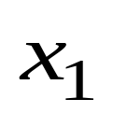
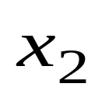
第九章 振动 第二讲
本讲主要内容：
简谐振动的合成
§9.2 简谐振动的合成
最简单、最重要的一种情况.
一、同方向、同频率的简谐振动的合成
设质点在 x 轴方向同时参与两个同频谐振动
x₁=A₁cos(ω t+ϕ₁)
x₂=A₂cos(ω t+ϕ ₂)
合矢量A是同角速度的旋转矢量，
代表一同频率的简谐振动；
ϕ₂
ϕ
且有x = x₁+x_{2，}
说明合矢量A代表
ϕ ₁
x
的是 x₁和 x₂的合运动.
O
结论：
同方向、同频率的两个简谐振动合成后
仍为同频率的简谐振动.

Slide 3
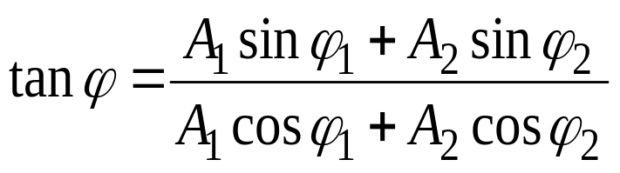
设质点在 x 轴方向同时参与两个同频谐振动
x₁=A₁cos(ω t+ϕ₁)
x₂=A₂cos(ω t+ϕ ₂)
结论：
同方向、同频率的两个简谐振动合成后
ϕ₂
ϕ
仍为同频率的简谐振动.
ϕ ₁
x
x = x₁+x₂
=Acos(ω t +ϕ )
O
由余弦定理求A
⎯⎯⎯⎯⎯⎯⎯⎯⎯⎯⎯⎯⎯
A=√A₁²+A₂² -2A₁A₂cos[π−(ϕ ₂ −ϕ ₁)]
由几何关系求 ϕ
⎯⎯⎯⎯⎯⎯⎯⎯⎯⎯⎯
=√A₁²+A₂²+2A₁A₂cos(ϕ ₂ −ϕ ₁)
注意：
A₁、A₂一定时， A 完全取决于相位差ϕ ₂ −ϕ _{1.}

Slide 4
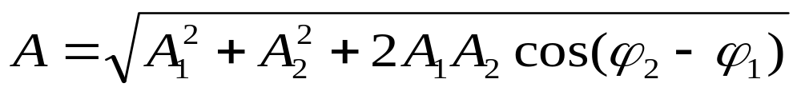
两个重要特例:
① 当 ϕ ₂ −ϕ ₁ =2kπ 时，两分振动同相
X
X
O
t
O
合振动加强.
A=A₁+A₂
ϕ =?
ϕ =ϕ ₂ = ϕ _{1.}
② 当ϕ ₂ −ϕ ₁ =(2k+1)π 时，两分振动反相
X
X
O
O
t
A=|A₁−A₂|
合振动减弱.
若A₁ > A₂ ，
若A₂ > A₁ ，
ϕ =?
ϕ = ϕ ₁ ;
ϕ =ϕ _{2 .}
其它情况？
A₁+A₂ > A > |A₁− A₂|

Slide 5

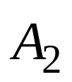






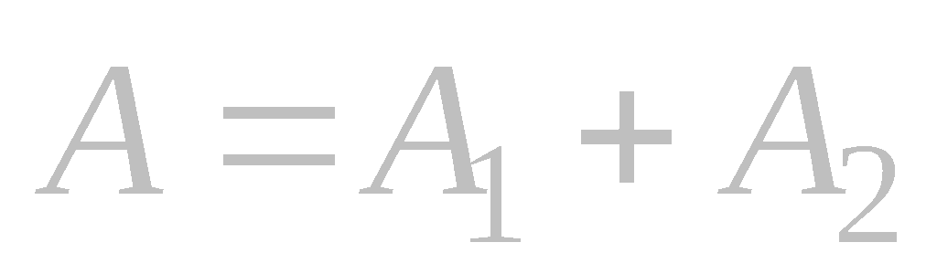


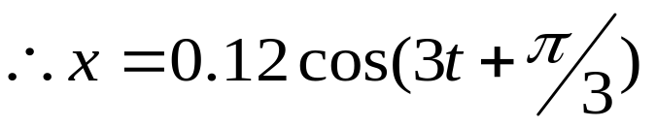
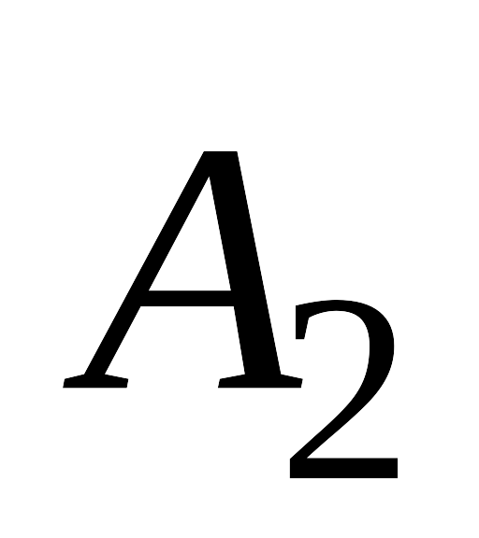
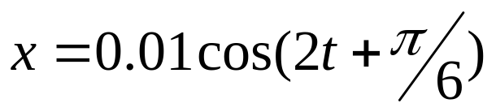
例１用最简单的方法，求下列两组简谐振动合成后的振动方程.
π π
(1) x₁=0.05cos(3t+ —) , x₂=0.07cos(3t+ ——)
3 3
π 5π
(2) x₁=0.04cos(2t+ —) , x₂=0.03cos(2t– ——)
6 6
解: (1)
两分振动对应的旋转矢量如右图
合振动对应的旋转矢量用 表示
由图知
O x
(2)方法同上
两分振动对应的旋转矢量如右图
O x
由图知

Slide 6
二、多个同方向、同频率谐振动的合成
结论：合成后仍为同频率的谐振动.
三、同方向、不同频率的谐振动的合成
设：x₁=A₁cos(ω₁ t +ϕ ₁ )
(ω₂>ω₁)
x₂=A₂cos(ω₂ t +ϕ ₂ )
Δ ϕ =(ω₂−ω₁) t +(ϕ ₂ −ϕ ₁ )
变化!
ϕ ₂
⎯⎯⎯⎯⎯⎯⎯⎯⎯⎯⎯
A=√A₁²+A₂²+2A₁A₂cosΔ ϕ
=A(t)
ϕ ₁
x
O
不同频率的谐振动合成后不再是谐振动!
当A₂与A₁反向时
A=|A₁−A₂|
合振动减弱
当A₂与A₁同向时
A=A₁+A₂
合振动加强
当两振动的频率较大、频差很小时，会出现明显的
合振动时而加强，时而减弱的现象，
称为拍现象.

Slide 7
x₁
t
x₂
t
x
声音时大时小
——“拍”现象
t
合振幅强弱变化一次叫一“拍”.
合振幅变化的频率——拍频.
即单位时间内，合振动加强、减弱出现 的次数
ν_{拍} = ν₂−ν₁
~ 两个分振动的频率之差.
四、振动方向相互垂直的谐振动(同频、不同频) 的合成

Slide 8


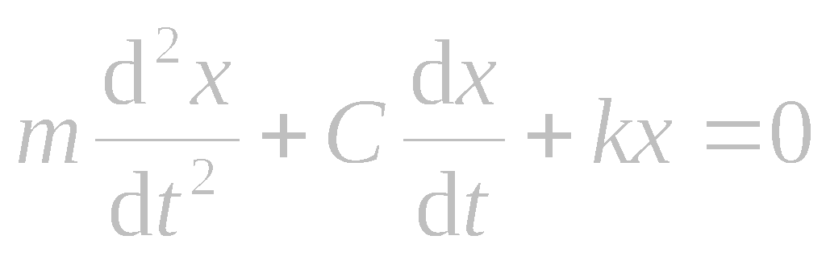
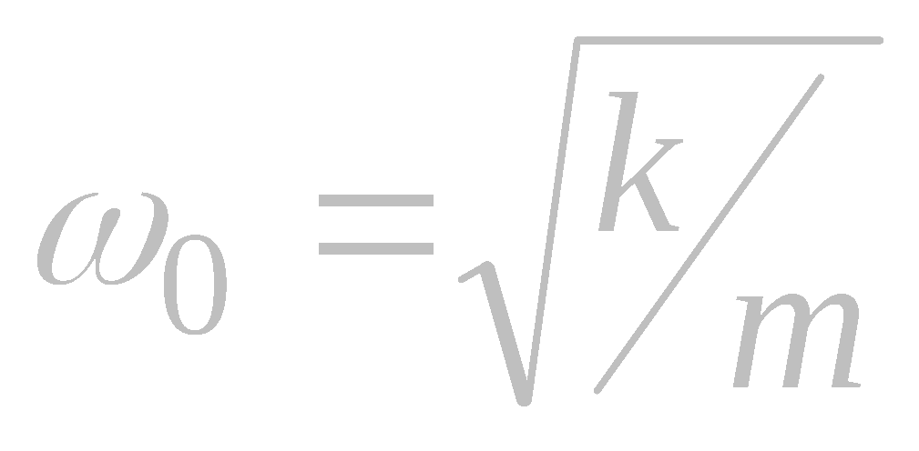
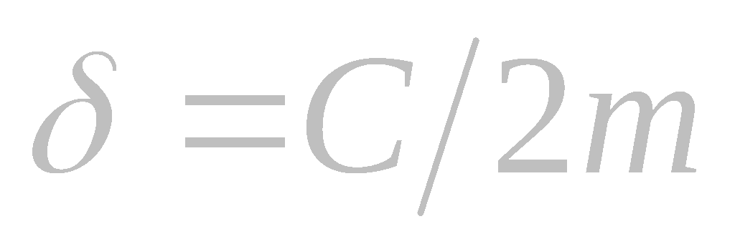
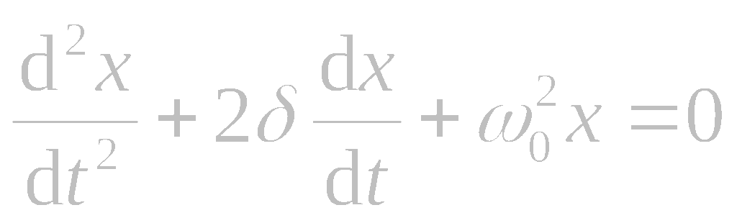
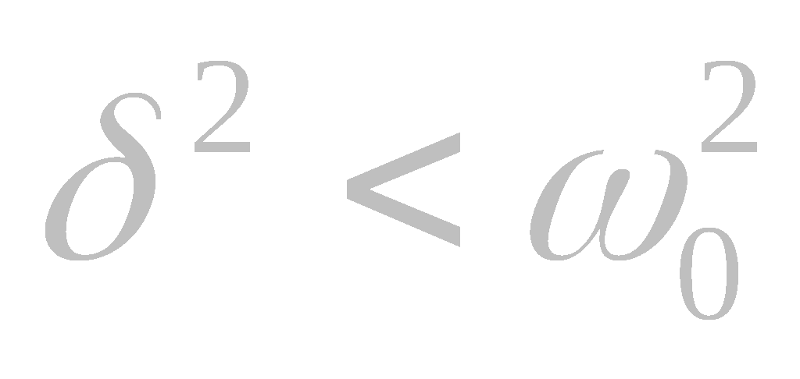
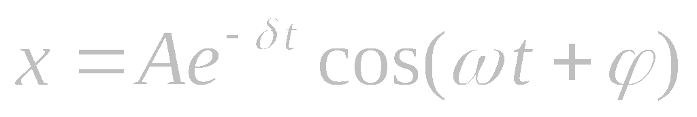
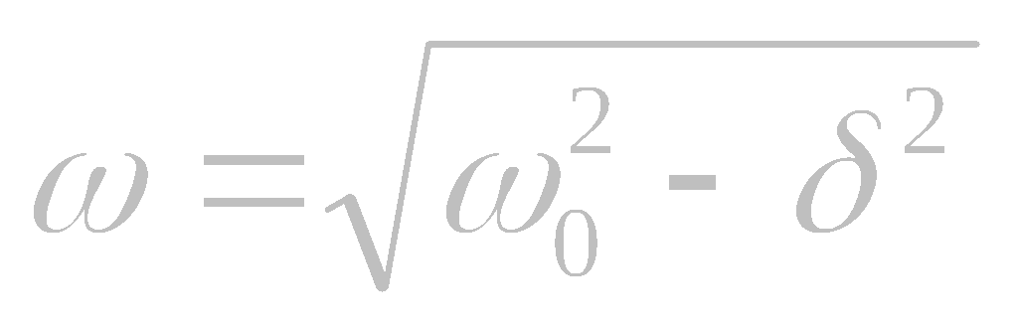
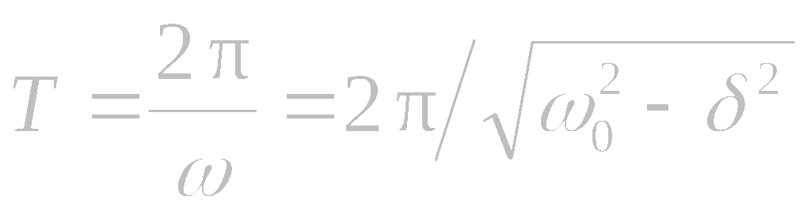
§9.3 阻尼振动 受迫振动 共振
阻力系数
一、 阻尼振动
振幅随时间减小的振动.
弹簧振子为例
考虑粘性阻力
固有角频率
令
阻尼系数
当 时,
解微分方程,得

Slide 9

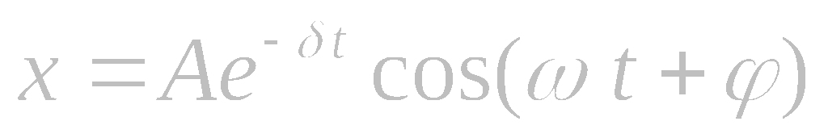

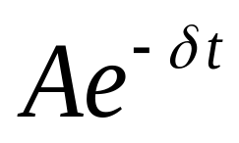
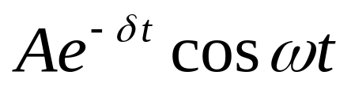
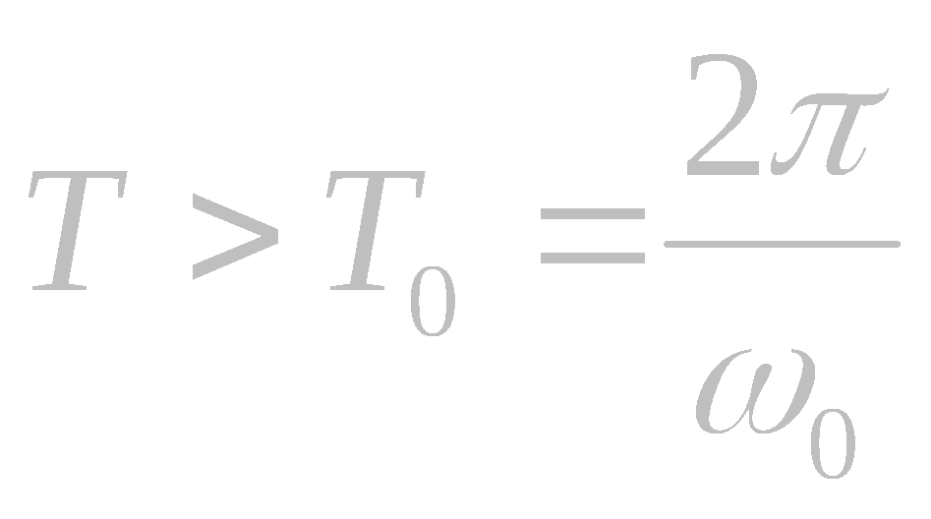





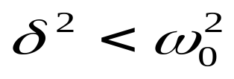

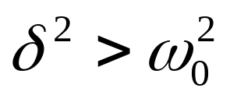


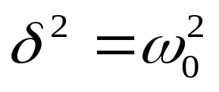

阻尼振动位移---时间曲线
三种阻尼
a）欠阻尼
三种阻尼的比较
b）过阻尼
c）临界阻尼

Slide 10
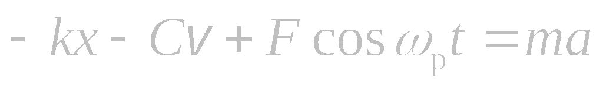
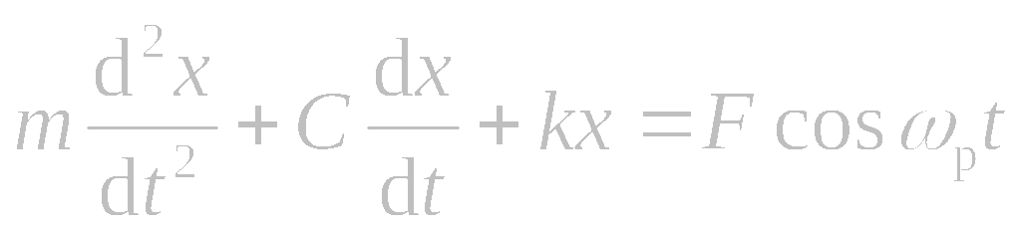

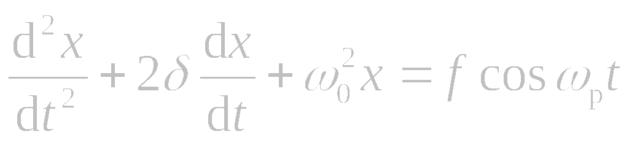
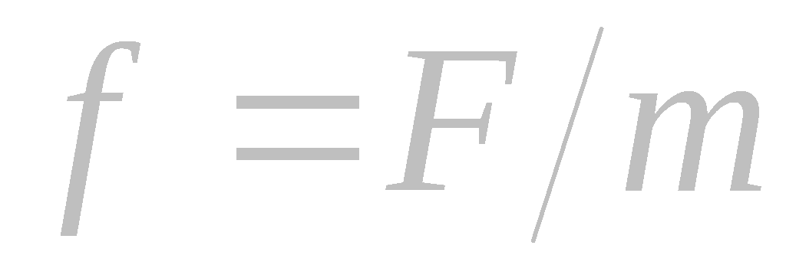
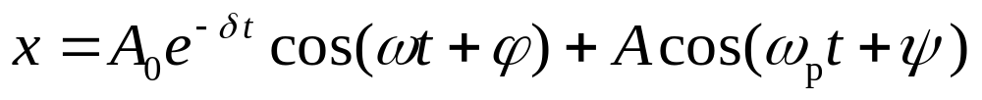
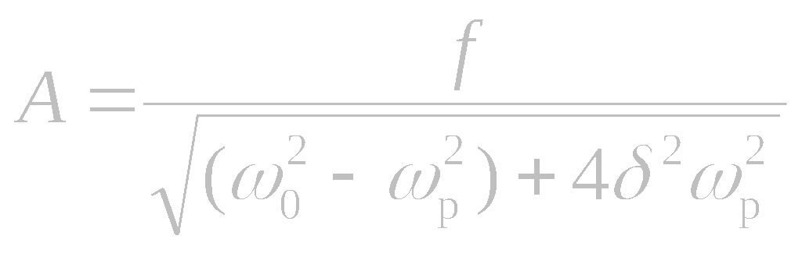
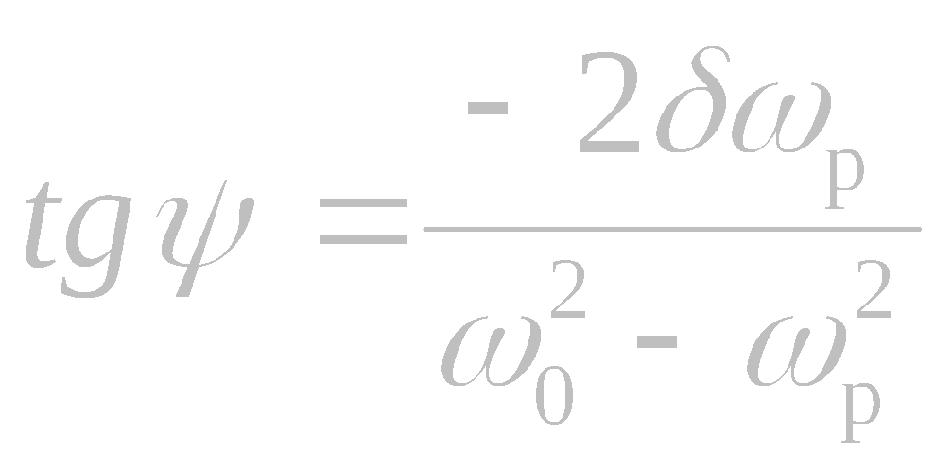
二、受迫振动
系统在周期性外力作用下所作的振动.
仍以弹簧振子为例
驱动力
x
令
t
解微分方程,得
驱动力的角频率
可见,受迫振动是由阻尼振动和简谐振动合成的.
经过不太长时间,受迫振动变为简谐振动,振动的频率为驱动力
的频率.

Slide 11
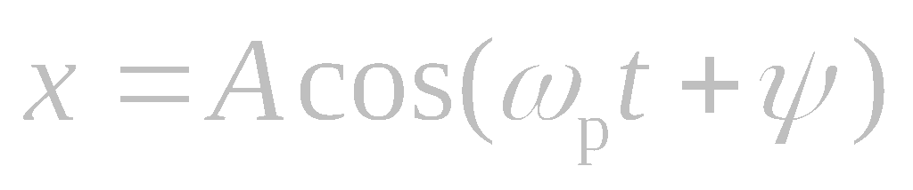
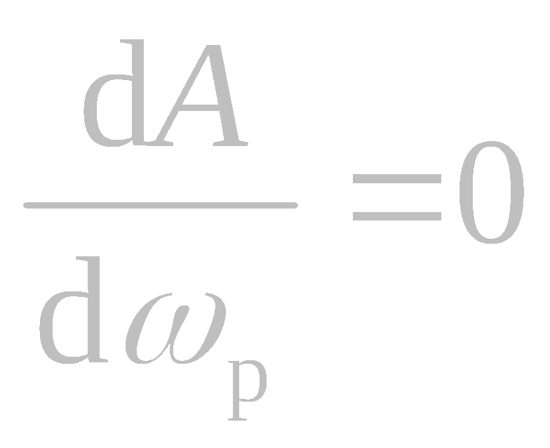
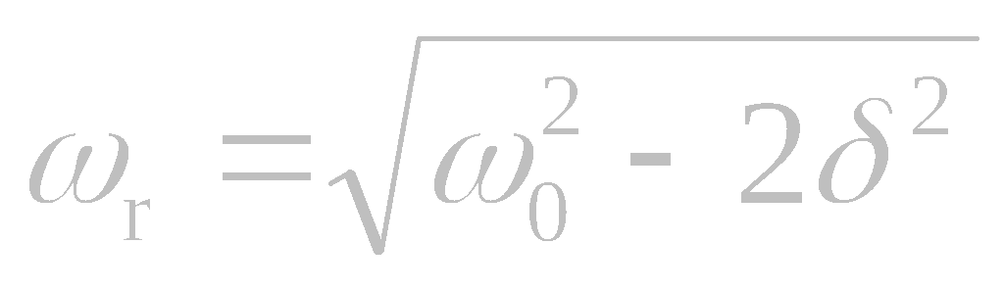
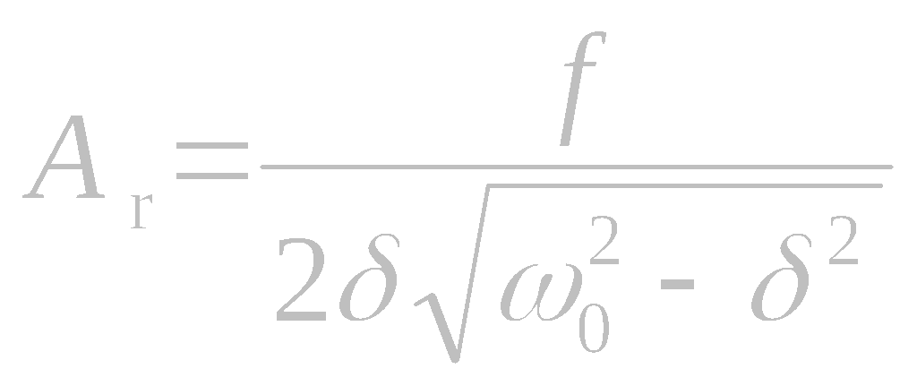



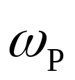

三、共振
受迫振动中，当驱动力的角频率为某一定值时，
受迫振动中
振幅达到最大值，这种现象称为共振．
共振频率
共振频率
共振振幅
小阻尼
共振现象在实际中的应用
如乐器、收音机、机械工程…
阻尼
大阻尼

Slide 12
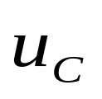
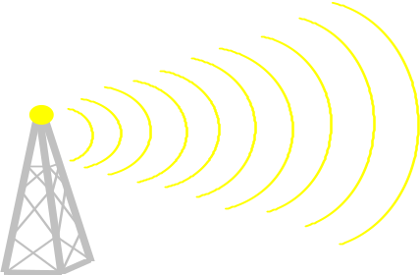
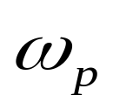
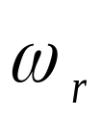
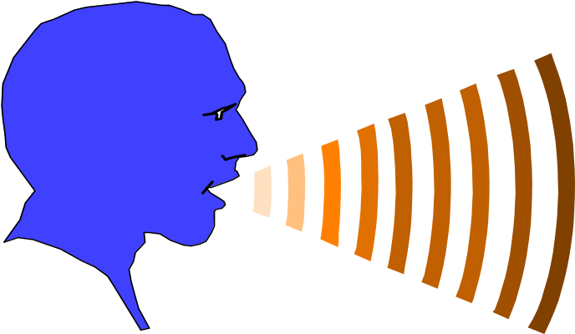


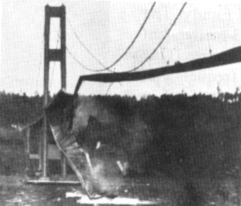
共振现象在实际中的应用
①无线电中利用谐振电路选择信号
M
C
②次声武器
3~17H_{Z}
呀！受不
了啦！
共振现象的危害
如建筑、桥梁、汽车…
1940 年美国 Tocama 斜拉索桥
因共振而坍塌.

